Slide 1
補充教材

Slide 2
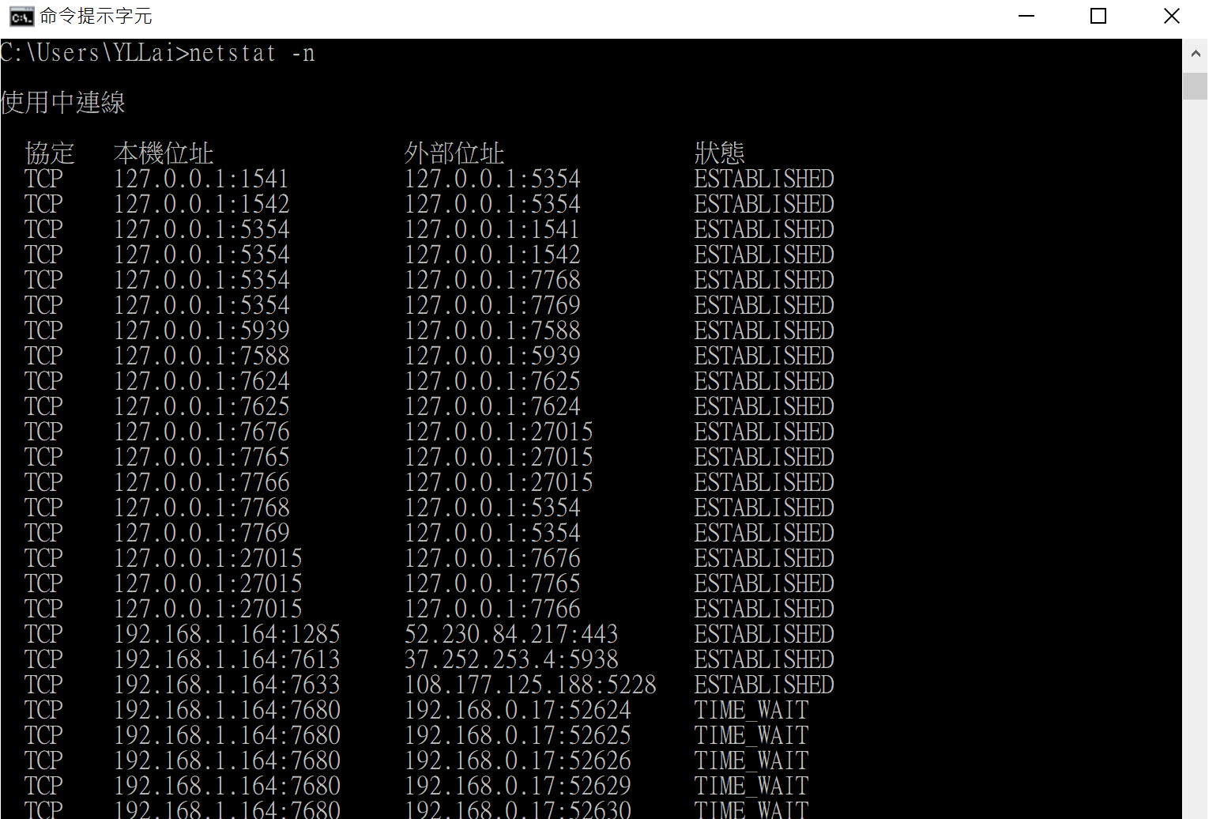
網路連線安全(3/3)
了解自己電腦中已開啟的網路服務
netstat [-a] [-n]
-a : 顯示活動中的TCP 連線，及TCP與UDP Ports上聆聽中的資訊
-n : 顯示活動的TCP連線( IP 與Port編號沒有被解析)

Slide 3
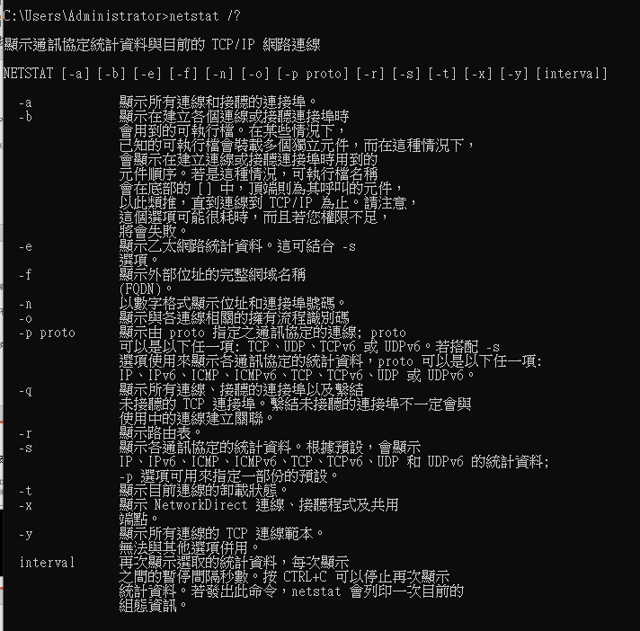

Slide 4
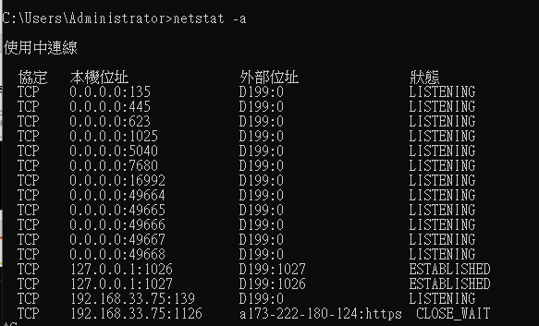

Slide 5
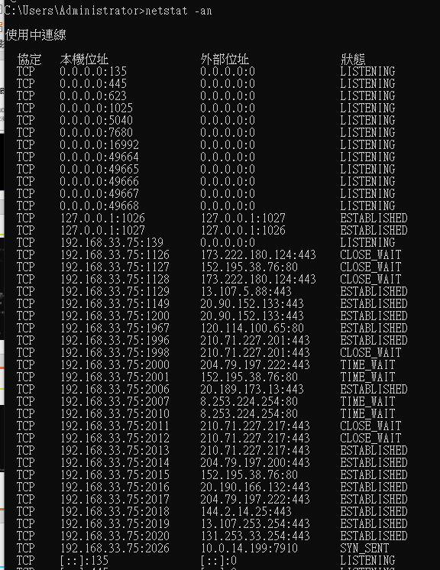

Slide 6
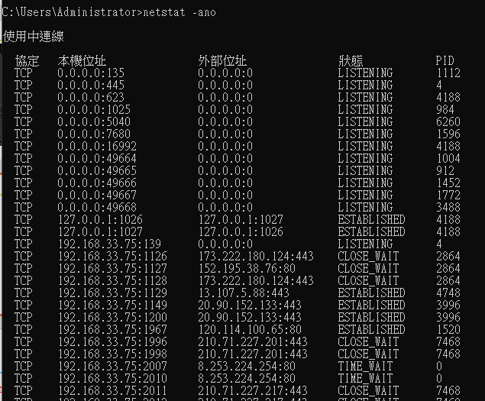

Slide 7
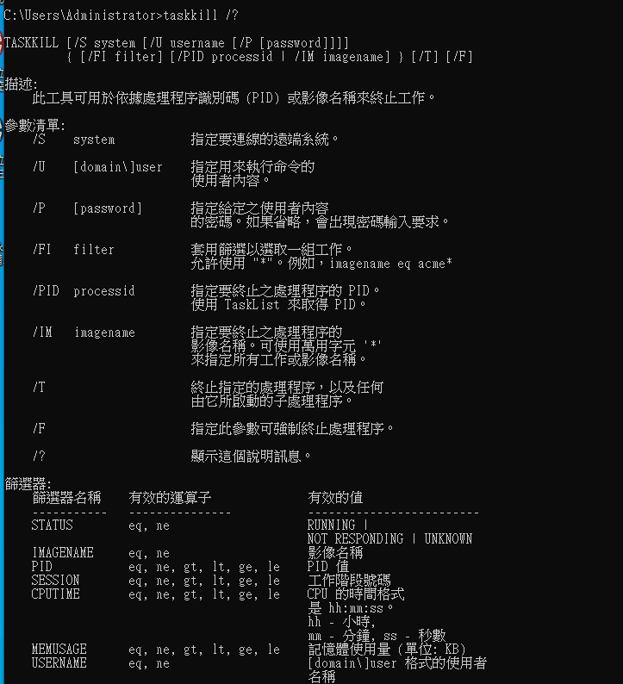

Slide 8
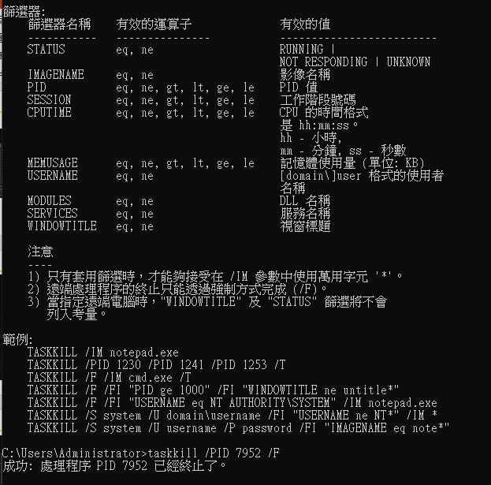

Slide 9
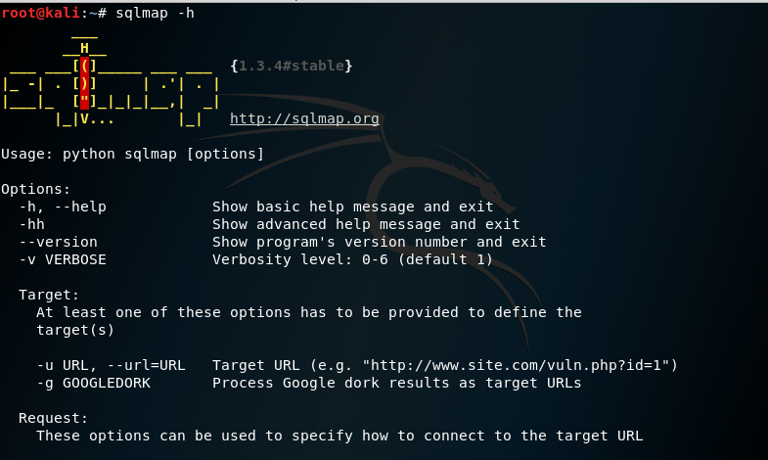

Slide 10
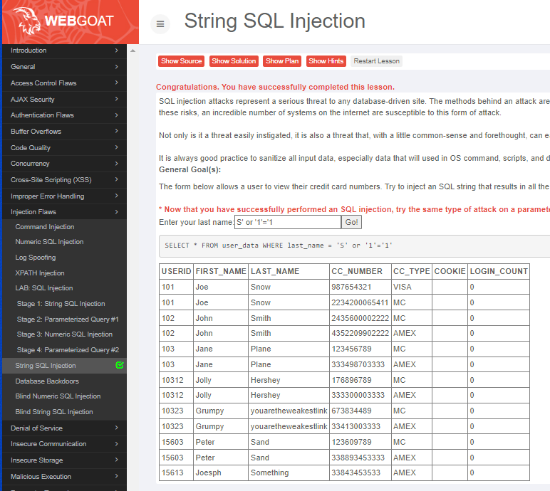
脫褲:所有欄位所有資料一次全show

Slide 11
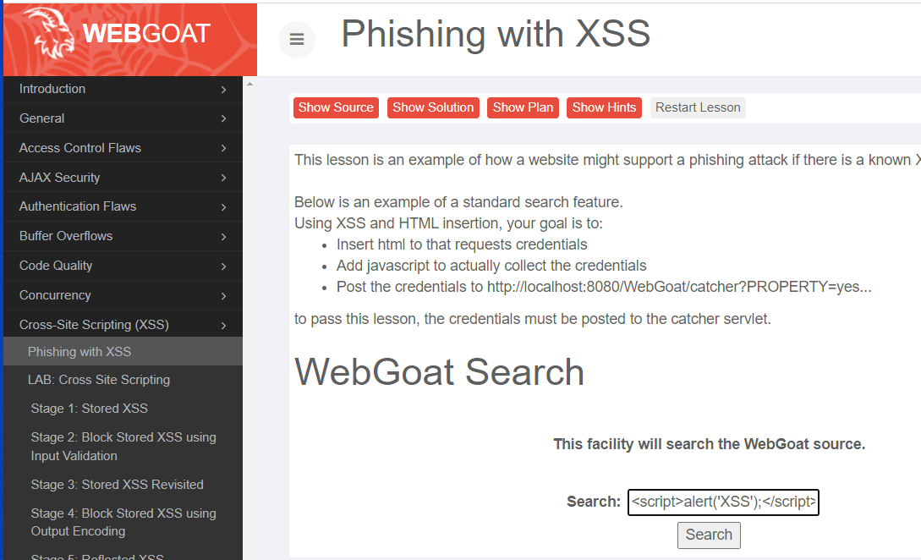

Slide 12
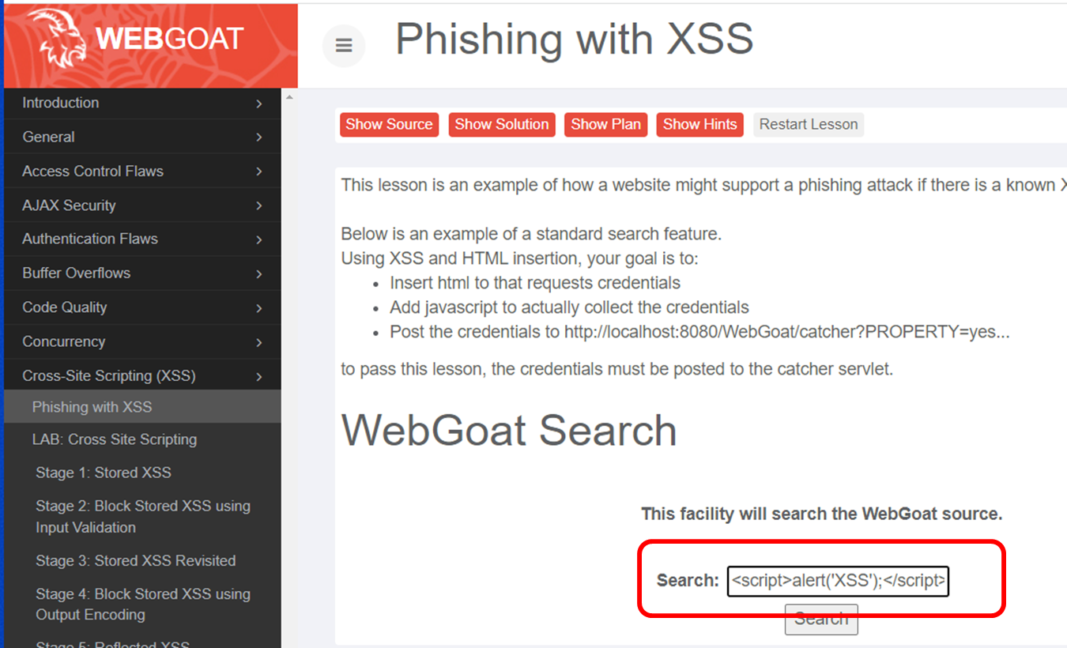
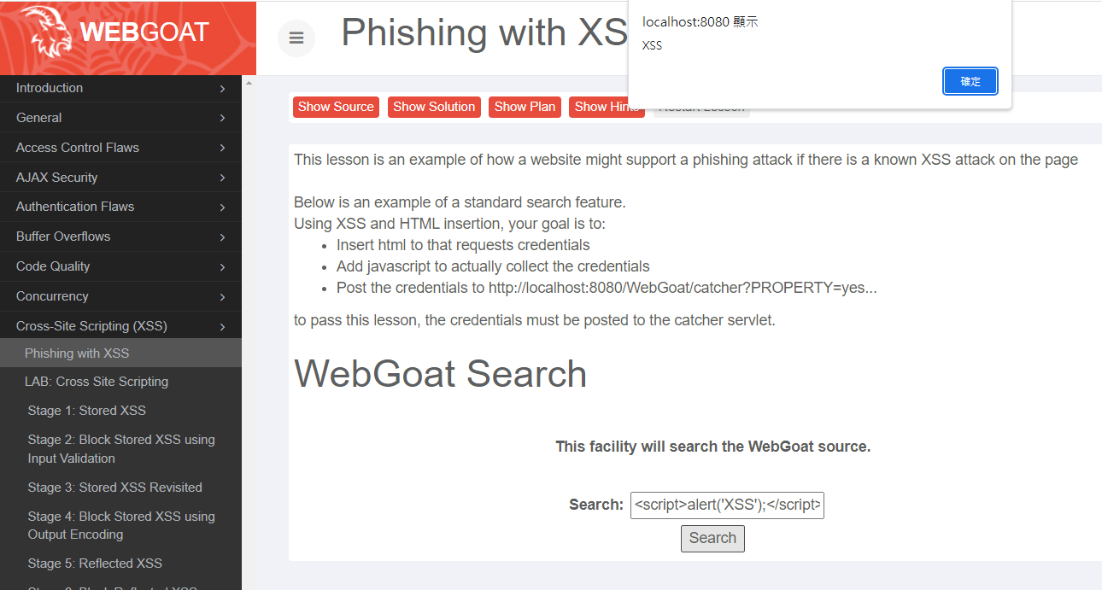
JAVAscript注入攻擊
<script> == >
JAVAscript
在 Search 欄位輸入<script>alert('XSS');</script>
①
②有出現此圖
就代表有XSS漏洞

